Slide 1
Работа с информацией как способ формирования информационных компетенций и логического интеллекта.
Учитель начальных классов
Осипова Н.Н.

Slide 2
Информационные компетенции- это
навыки деятельности по отношению к информации в учебных предметах и образовательных областях, а также в окружающем мире;
владение современными средствами информации (телевизор, DVD, телефон, факс, компьютер, принтер, модем, копир и т.п.) и информационными технологиями (аудио - видеозапись, электронная почта, СМИ, Интернет);
поиск, анализ и отбор необходимой информации, ее преобразование, сохранение и передача.

Slide 3
Виды информационных технологий
традиционные
(основаны на использовании книг и другой книгоиздательской продукции);
2. современные
(основаны на использовании компьютера).

Slide 4
«Учитель - это ученик, решивший навсегда остаться в школе»
(В.Гёте)

Slide 5
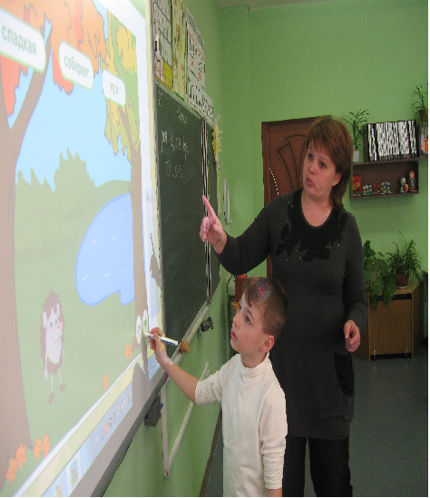
Интерактивная доска -
это ценный инструмент для обучения всего класса. Это - визуальный ресурс, который может помочь учителям сделать уроки живыми и привлекательными для учеников, позволяет преподнести ученикам информацию, используя широкий диапазон средств визуализации.

Slide 6
О возможностях использования интерактивной доски
как обычная доска для обычной работы в классе (только мел заменён электронным карандашом);
как демонстрационный экран (показ слайдов, наглядного материала, фильмов) для визуализации учебной информации изучаемого;
как интерактивный инструмент – работа с использованием специализированного программного обеспечения.

Slide 8
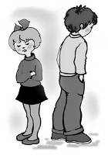
ТЕКСТ С НАЛОЖЕНИЕМ
(К.Д.Ушинский)

Slide 9
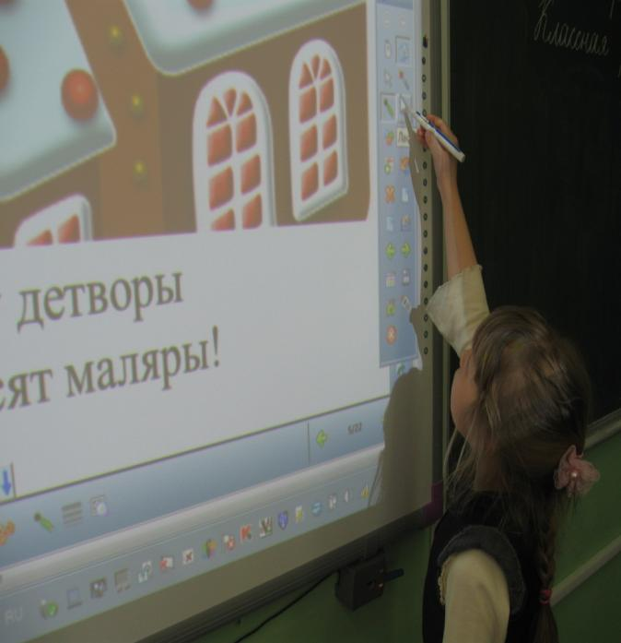

Slide 10
Электронное приложение к учебнику Л.Ф. Климановой, С.Г. Макеевой «Азбука» (CD).
Электронное приложение к учебнику Л.Ф. Климановой, С.Г. Макеевой «Русский язык» (CD).
Электронное приложение к учебнику Н.И. Роговцевой, Н.В. Богдановой, И.П. Фрейтаг «Технология» (CD).
Электронное приложение к учебнику Г. В. Дорофеева, Т. Н. Мираковой «Математика» (CD)

Slide 11
Документ-камера
это цифровое устройство, которое позволяет моментально демонстрировать документы, объекты и даже процессы и движения на монитор, интерактивную доску или на экран с помощью проектора.

Slide 12
Использование документ-камеры
позволяет «оживить» процесс преподавания, сделать его более наглядным и убедительным, и, как следствие, более эффективным;
появляется больше возможностей гибко реагировать на ситуацию, привносить в урок необходимые элементы интерактивности и диалога;
упрощает процесс подготовки к уроку;
ускоряет процесс «подачи» уже подготовленных материалов на аудиторию.

Slide 13
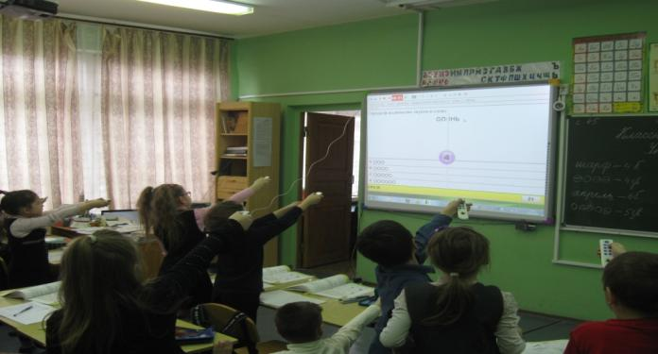
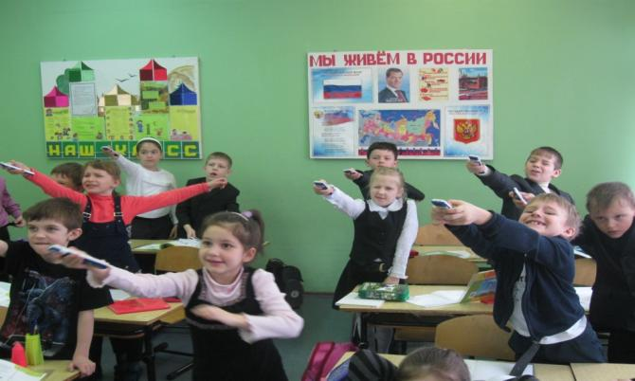
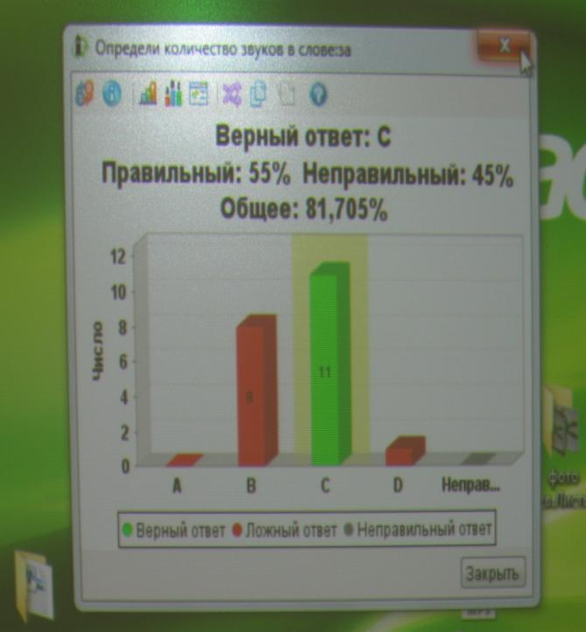
Использование системы опроса Response

Slide 14
Преимущества использования системы опроса Response
объективность оценки результатов,
удобная количественная форма выражения результатов,
повышенная устойчивость к фальсификациям,
высокая скорость обработки результатов,
единство требований ко всем учащимся,
исключение субъективизма при оценке результатов.

Slide 15
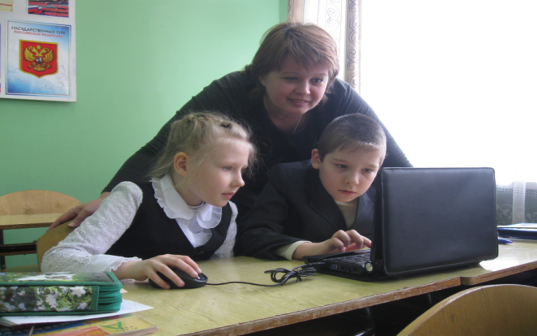
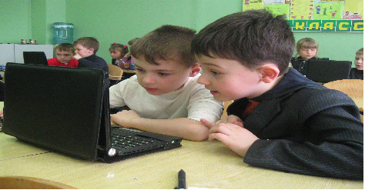
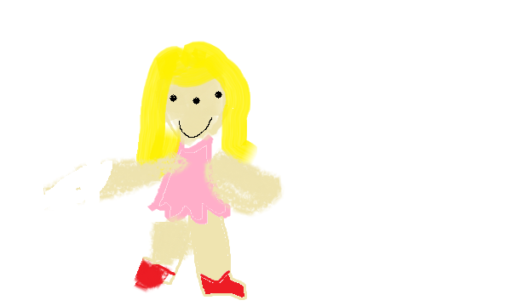
Использование нетбуков в школе
Галкина Наталья
Полунин Дима

Slide 16
Формы работы с нетбуками
индивидуально, развивая самоконтроль и исследовательские навыки;
в парах, группах, развивая навыки сотрудничества, взаимопомощи;
как с источником образовательной информации при работе в группах и индивидуально.

Slide 17
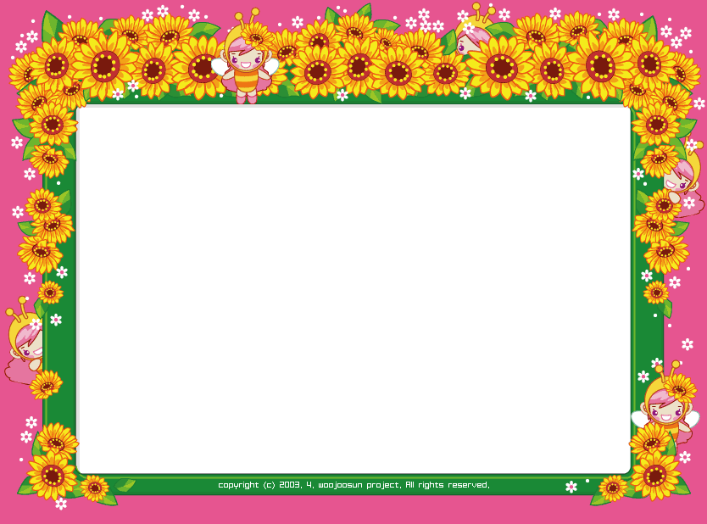
Тренажёр
"Работаем над техникой чтения"

Slide 18
Новые нормы СанПиН для школьников Продолжительность непрерывного применения технических средств обучения на уроках
Классы | Просмотр статистических изображе ний на учебных досках и экранах отраженно го свечения | Просмотр динамических изображе ний на учебных досках и экранах отраженно го свечения | Работа с изображе нием на индивидуальном мониторе компьюте ра и клавиату рой | Прослуши вание аудио записи | Прослуши вание аудио записи в наушниках
1 - 2 | 10 мин. | 15 мин. | 15 мин. | 20 мин. | 10 мин.
3 - 4 | 15 мин. | 20 мин. | 15 мин. | 20 мин. | 15 мин.

Slide 19
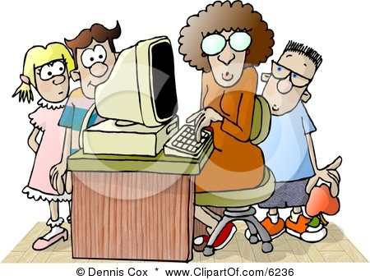
Школа – это место, где все новые методики и технологии должны использоваться в первую очередь во благо Ученика и Учителя

